Slide 1
П. 7.4 Закупки
ГОСТ ISO 13485-2017 Изделия медицинские. Системы менеджмента качества. Требования для целей регулирования

Slide 2
7.4.1 Процесс закупок Организация должна документировать процедуры, обеспечивающие соответствие закупленной продукции установленным требованиям к закупкам.
Организация должна установить критерии для оценивания и выбора поставщиков. Критерии должны быть:
a) основаны на способности поставщика поставлять продукцию, соответствующую требованиям организации;
b) основаны на результатах деятельности поставщика;
c) основаны на влиянии закупаемой продукции на качество медицинского изделия;
d) пропорциональны риску, связанному с медицинским изделием.

Slide 3
Критерии оценки
1. Надежность снабжения.
2. Качество поставляемой продукции.
3. Приемлемая цена.
4. Удаленность генератора материальных потоков от потребляющей логистической системы.
5. Сроки выполнения текущих и экстренных заказов.
6. Способность обеспечить поставку запасных частей в течение всего срока службы поставленного оборудования.
7. Психологический климат в трудовом коллективе поставщика.
8. Организация управления качеством продукции у поставщика.
9. Кредитоспособность и финансовое положение поставщика.
10. Репутация и роль в своей отрасли.
11. Имидж.
12. Оформление товара (упаковка).
13. Наличие резервных мощностей у источника поставки.

Slide 4
Основные Критерии оценки
1. Качество продукции. Относится к способности поставщика обеспечить товары и услуги в соответствии со спецификациями, а также с требованиями потребителя независимо от того, соответствует ли продукция спецификации.
2. Надежность поставщика (честность, отзывчивость, обязательность, заинтересованность в ведении бизнеса с данной компанией, финансовая стабильность, репутация в своей сфере, соблюдение ранее установленных объемов поставки и сроков поставки и т.д.).
3. Цена. В цене должны учитываться все затраты на закупку конкретного материального ресурса, т.е. транспортировку, административные расходы, риск изменения курсов валют, таможенные пошлины и т.д.
4. Качество обслуживания. Оценка по данному критерию требует сбора информации у достаточно широкого круга лиц из различных подразделений компании и сторонних источников. Необходимо соблюдать мнения о качестве технической помощи, отношении поставщика к скорости реакции на изменяющиеся требования и условия поставок, к просьбам о технической помощи, квалификации обслуживающего персонала и т.д.
5. Условия платежа и возможность внеплановых поставок. Поставщики, предлагающие выгодные условия платежа (например, с возможностью получения отсрочки, кредита) и гарантирующие возможность получения внеплановых поставок, позволяют избежать многих проблем снабжения.

Slide 5
Пример оценочного листа
Бальная оценка:
5 – отлично;
4 – хорошо;
3 – удовлетворительно;
2 - плохо

Slide 6
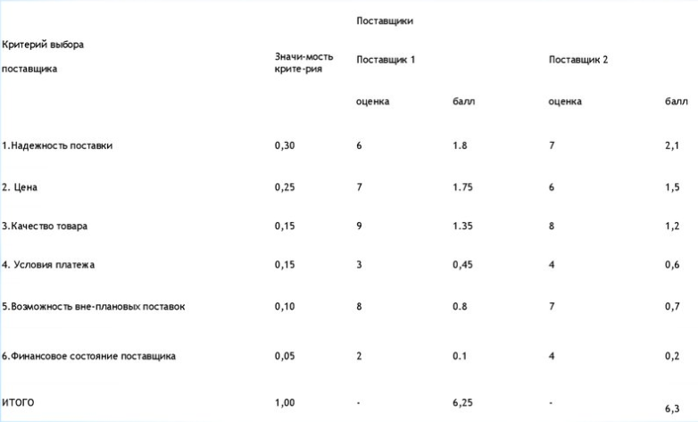
Notes:
Пример оценки

Slide 7
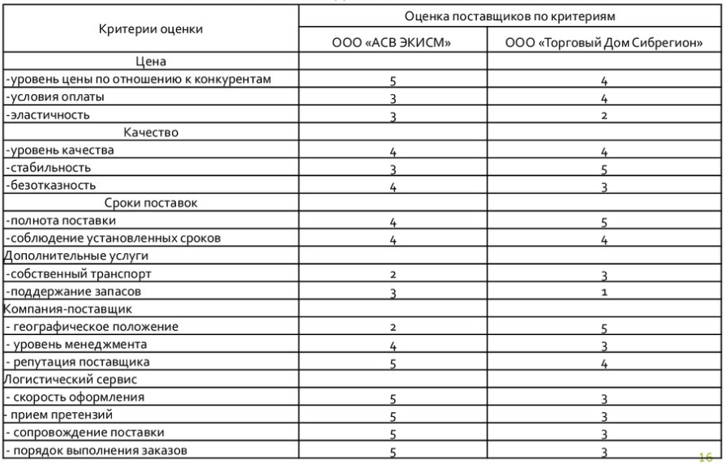

Slide 8
Переоценка поставщика
Организация должна планировать мониторинг и повторное оценивание поставщиков. Должен осуществляться мониторинг результатов деятельности поставщика в отношении соответствия закупаемой продукции требованиям. Результаты мониторинга должны быть включены во входные данные процесса повторного оценивания поставщика.
Невыполнение поставщиком требований к закупаемой продукции должно быть рассмотрено пропорционально риску, связанному с закупаемой продукцией и применимыми регулирующими требованиями.
Записи результатов оценивания, выбора, мониторинга и повторного оценивания возможностей поставщика или результатов деятельности и любых необходимых действий, вытекающих из этой деятельности, должны поддерживаться в рабочем состоянии

Slide 10
Информация по закупкам
Информация по закупкам должна описывать или содержать ссылки на закупаемую продукцию, включая, если целесообразно:
a) спецификации продукции;
b) требования к приемке продукции, процедурам, процессам и оборудованию;
c) требования к квалификации персонала поставщика;
d) требования к системе менеджмента качества.
Организация должна обеспечивать адекватность установленных требований к закупкам до их сообщения поставщику.

Slide 11
Верификация закупаемой продукции
Организация должна разработать и осуществлять контроль или иные виды деятельности, необходимые для обеспечения соответствия закупаемой продукции установленным требованиям к закупкам.
Объем деятельности по верификации должен быть основан на результатах оценивания поставщика и быть пропорциональным рискам, связанным с закупаемой продукцией.
Если организация получает информацию о каких-либо изменениях в закупаемой продукции, то она должна определить, насколько эти изменения повлияют на процессы жизненного цикла продукции или медицинское изделие.

Slide 12
Реестр оценки поставщиков

